Slide 1
Sito di aste Online
Versione THIN CLIENT
(HTML Pure)
STUDENTE : DEAN NICOLA
Mat:911817
nicola.dean@mail.polimi.it

Slide 2
Specifiche(1/2)
HTML pure
Un’applicazione web consente la gestione di aste online. Gli utenti accedono tramite login e possono vendere e acquistare all’asta. La HOME page contiene due link, uno per accedere alla pagina VENDO e uno per accedere alla pagina ACQUISTO. La pagina VENDO mostra una lista delle aste create dall’utente e non ancora chiuse, una lista delle aste da lui create e chiuse e una form per creare un nuovo articolo e una nuova asta per venderlo. L'asta comprende l’articolo da mettere in vendita (codice, nome, descrizione, immagine), prezzo iniziale, rialzo minimo di ogni offerta (espresso come un numero intero di euro) e una scadenza (data e ora, es 19-04-2021 alle 24:00). La lista delle aste è ordinata per data+ora crescente. L’elenco riporta: codice e nome dell’articolo, offerta massima, tempo mancante (numero di giorni e ore) tra il momento (data ora) del login e la data e ora di chiusura dell’asta. Cliccando su un’asta compare una pagina DETTAGLIO ASTA che riporta per un’asta aperta i dati dell’asta e la lista delle offerte (nome utente, prezzo offerto, data e ora dell’offerta) ordinata per data+ora decrescente. Un bottone CHIUDI permette all’utente di chiudere l’asta se è giunta l’ora della scadenza (si ignori il caso di aste scadute ma non chiuse dall’utente). Se l’asta è chiusa, la pagina riporta i dati dell’asta, il nome dell’aggiudicatario, il prezzo finale e l’indirizzo (fisso) di spedizione dell’utente. La pagina ACQUISTO contiene una form di ricerca per parola chiave. Quando l’acquirente invia una parola chiave la pagina ACQUISTO è aggiornata e mostra un elenco di aste aperte (la cui scadenza è posteriore alla data e ora dell’invio) il cui articolo contiene la parola chiave nel nome o nella descrizione. La lista è ordinata in modo decrescente in base al tempo (numero di giorni e ore) mancante alla chiusura. Cliccando su un’asta aperta compare la pagina OFFERTA che mostra i dati dell’articolo, l’elenco delle offerte pervenute in ordine di data+ora decrescente e un campo di input per inserire la propria offerta, che deve essere superiore all’offerta massima corrente di un importo pari almeno al rialzo minimo. Dopo l’invio dell’offerta la pagina OFFERTA mostra l’elenco delle offerte aggiornate. La pagina ACQUISTO contiene anche un elenco delle offerte aggiudicate all’utente con i dati dell’articolo e il prezzo finale.

Slide 3
Analisi Dati Per Database
Un’applicazione web consente la gestione di aste online. Gli utenti accedono tramite login e possono vendere e acquistare all’asta. La HOME page contiene due link, uno per accedere alla pagina VENDO e uno per accedere alla pagina ACQUISTO. La pagina VENDO mostra una lista delle aste create dall’utente e non ancora chiuse, una lista delle aste da lui create e chiuse e una form per creare un nuovo articolo e una nuova asta per venderlo. L'asta comprende l’articolo da mettere in vendita (codice, nome, descrizione, immagine), prezzo iniziale, rialzo minimo di ogni offerta (espresso come un numero intero di euro) e una scadenza (data e ora, es 19-04-2021 alle 24:00). La lista delle aste è ordinata per data+ora crescente. L’elenco riporta: codice e nome dell’articolo, offerta massima, tempo mancante (numero di giorni e ore) tra il momento (data ora) del login e la data e ora di chiusura dell’asta. Cliccando su un’asta compare una pagina DETTAGLIO ASTA che riporta per un’asta aperta i dati dell’asta e la lista delle offerte (nome utente, prezzo offerto, data e ora dell’offerta) ordinata per data+ora decrescente. Un bottone CHIUDI permette all’utente di chiudere l’asta se è giunta l’ora della scadenza (si ignori il caso di aste scadute ma non chiuse dall’utente). Se l’asta è chiusa, la pagina riporta i dati dell’asta, il nome dell’aggiudicatario, il prezzo finale e l’indirizzo (fisso) di spedizione dell’utente. La pagina ACQUISTO contiene una form di ricerca per parola chiave. Quando l’acquirente invia una parola chiave la pagina ACQUISTO è aggiornata e mostra un elenco di aste aperte (la cui scadenza è posteriore alla data e ora dell’invio) il cui articolo contiene la parola chiave nel nome o nella descrizione. La lista è ordinata in modo decrescente in base al tempo (numero di giorni e ore) mancante alla chiusura. Cliccando su un’asta aperta compare la pagina OFFERTA che mostra i dati dell’articolo, l’elenco delle offerte pervenute in ordine di data+ora decrescente e un campo di input per inserire la propria offerta, che deve essere superiore all’offerta massima corrente di un importo pari almeno al rialzo minimo. Dopo l’invio dell’offerta la pagina OFFERTA mostra l’elenco delle offerte aggiornate. La pagina ACQUISTO contiene anche un elenco delle offerte aggiudicate all’utente con i dati dell’articolo e il prezzo finale.
Entità,Attributi,Relazioni

Slide 4
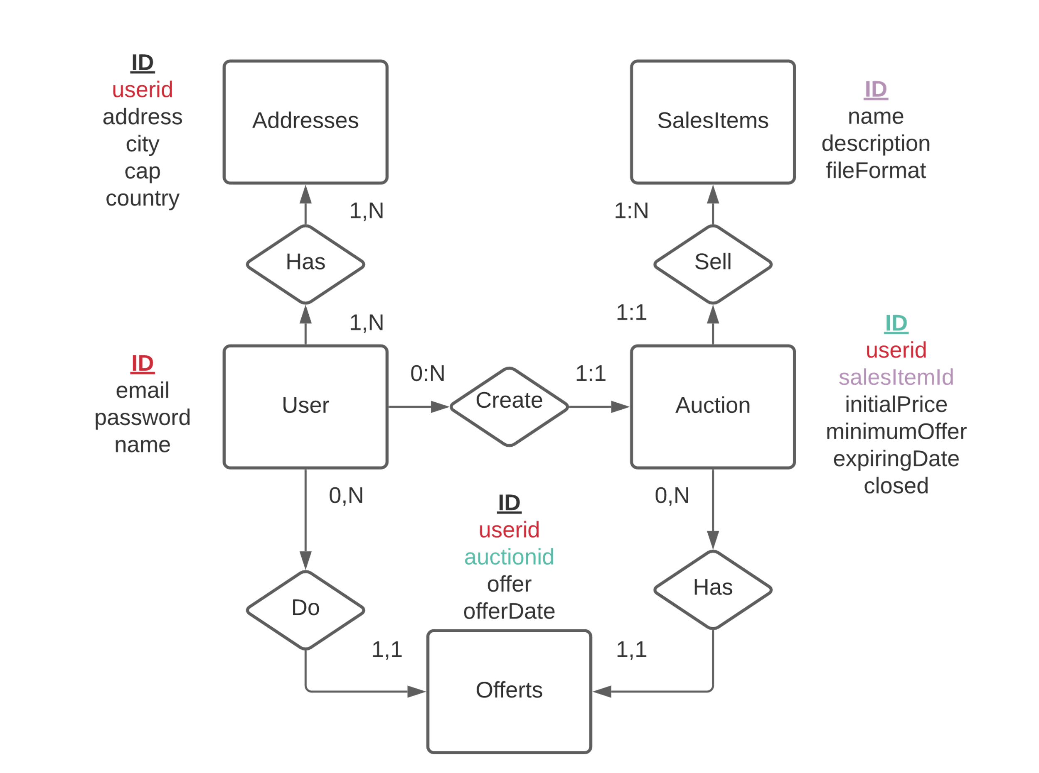
Diagramma Tabelle Database

Slide 5
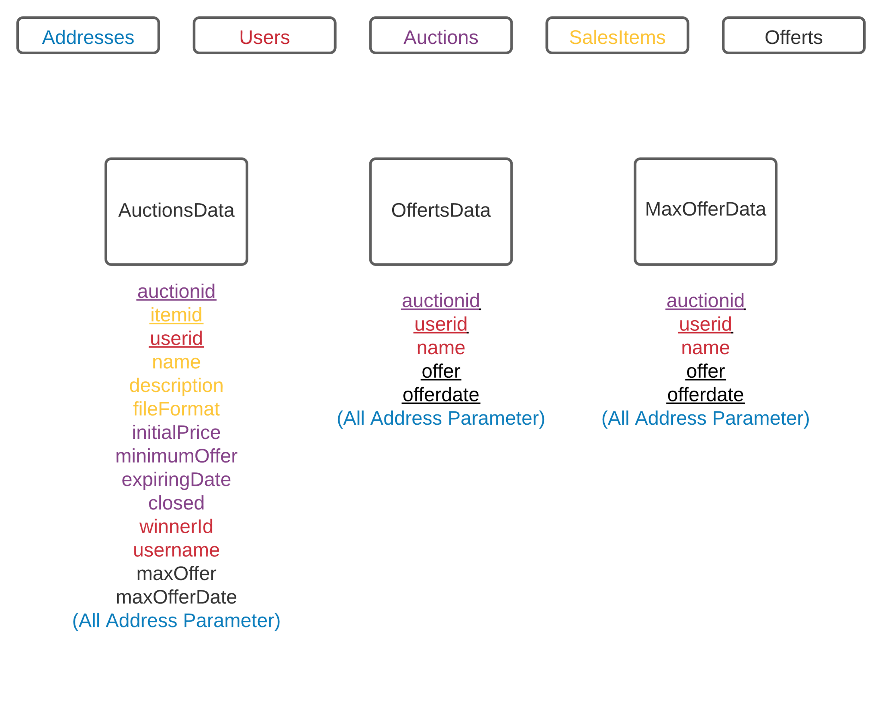
Diagramma View Database

Slide 6
CREATE TABLE users(
id int NOT NULL AUTO_INCREMENT,
email varchar(20),
password varchar(20),
name varchar(20),
PRIMARY KEY(id)
);
CREATE TABLE salesItems(
id int NOT NULL AUTO_INCREMENT,
name varchar(20),
description varchar(100),
fileFormat varchar(10),
PRIMARY KEY(id)
);
CREATE TABLE auctions(
id int NOT NULL AUTO_INCREMENT,
userid int,
salesItemid int,
initialPrize int,
minimumOffer int,
expiringDate datetime,
closed boolean,
PRIMARY KEY(id),
FOREIGN KEY (userid) REFERENCES users(id)
ON DELETE CASCADE ON UPDATE CASCADE,
FOREIGN KEY (salesItemid) REFERENCES salesitems(id) ON DELETE CASCADE ON UPDATE CASCADE
);

Slide 7
CREATE TABLE offerts(
id int NOT NULL AUTO_INCREMENT,
userid int,
auctionsid int,
offer int,
offerDate TIMESTAMP,
PRIMARY KEY(id),
FOREIGN KEY (userid) REFERENCES users(id)
ON DELETE CASCADE ON UPDATE CASCADE,
FOREIGN KEY (auctionsid) REFERENCES auctions(id) ON DELETE CASCADE ON UPDATE CASCADE
);
create table addresses(
id int NOT NULL AUTO_INCREMENT,
userid int,
address varchar(20),
city varchar(20),
cap int,
country varchar(3),
PRIMARY KEY(id),
FOREIGN KEY (userid) REFERENCES users(id)
ON DELETE CASCADE ON UPDATE CASCADE
);

Slide 8
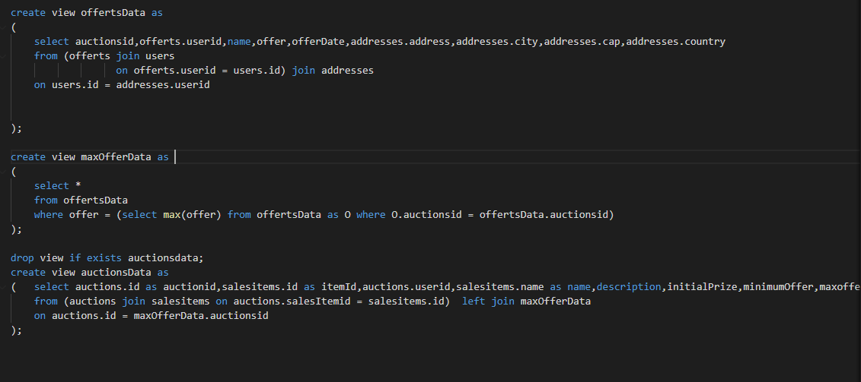

Slide 9
Analisi Requisiti Applicazione
Un’applicazione web consente la gestione di aste online. Gli utenti accedono tramite login e possono vendere e acquistare all’asta. La HOME page contiene due link, uno per accedere alla pagina VENDO e uno per accedere alla pagina ACQUISTO. La pagina VENDO mostra una lista delle aste create dall’utente e non ancora chiuse, una lista delle aste da lui create e chiuse e una form per creare un nuovo articolo e una nuova asta per venderlo. L'asta comprende l’articolo da mettere in vendita (codice, nome, descrizione, immagine), prezzo iniziale, rialzo minimo di ogni offerta (espresso come un numero intero di euro) e una scadenza (data e ora, es 19-04-2021 alle 24:00). La lista delle aste è ordinata per data+ora crescente. L’elenco riporta: codice e nome dell’articolo, offerta massima, tempo mancante (numero di giorni e ore) tra il momento (data ora) del login e la data e ora di chiusura dell’asta. Cliccando su un’asta compare una pagina DETTAGLIO ASTA che riporta per un’asta aperta i dati dell’asta e la lista delle offerte (nome utente, prezzo offerto, data e ora dell’offerta) ordinata per data+ora decrescente. Un bottone CHIUDI permette all’utente di chiudere l’asta se è giunta l’ora della scadenza (si ignori il caso di aste scadute ma non chiuse dall’utente). Se l’asta è chiusa, la pagina riporta i dati dell’asta, il nome dell’aggiudicatario, il prezzo finale e l’indirizzo (fisso) di spedizione dell’utente. La pagina ACQUISTO contiene una form di ricerca per parola chiave. Quando l’acquirente invia una parola chiave la pagina ACQUISTO è aggiornata e mostra un elenco di aste aperte (la cui scadenza è posteriore alla data e ora dell’invio) il cui articolo contiene la parola chiave nel nome o nella descrizione. La lista è ordinata in modo decrescente in base al tempo (numero di giorni e ore) mancante alla chiusura. Cliccando su un’asta aperta compare la pagina OFFERTA che mostra i dati dell’articolo, l’elenco delle offerte pervenute in ordine di data+ora decrescente e un campo di input per inserire la propria offerta, che deve essere superiore all’offerta massima corrente di un importo pari almeno al rialzo minimo. Dopo l’invio dell’offerta la pagina OFFERTA mostra l’elenco delle offerte aggiornate. La pagina ACQUISTO contiene anche un elenco delle offerte aggiudicate all’utente con i dati dell’articolo e il prezzo finale.
Pagine,Componenti visivi,Eventi/Azioni

Slide 10
Completamento Specifiche:
La pagina di default è index.html e contiene il form di Login
Tutti i dati del form di creazione di un asta sono obbligatori e se nulli verrà stampato un errore adeguato
In caso l’utente capiti per sbaglio o malintenzionatamente sulla pagina di un asta chiusa non da lui posseduta gli sarà impedito di CHIUDERLA
Una volta inviata un offerta la pagina di dettaglio si aggiorna in automatico
Se l’utente è loggato e apre index.html / Login verrà reindirizzato alla home
Se l’utente non è loggato e apre home.html (o derivati) verrà reindirizzato al Login

Slide 11
Note Addizionali/Aggiunte
Per migliorare la visualizzazione/esperienza utente le aste vinte vengono visualizzate nella «UserPage» anziche nella pagina «Compro»
La tabella Addresses è stata aggiunta per potenziali aggiornamenti futuri che permettano allutente di avere più indirizzi (come opzione di consegna)
La tabella ItemSales è separata dalla tabella Auctions per potenziali aggiornamenti futuri che permettano ad un utente di creare più aste con lo stesso oggetto (eg un artigiano produce in serie 100 statuine e vuole venderne 10 all’asta)

Slide 12
Server Side Components
Models
Address
User
Auction
ItemSales
Offer
UserProfileData
Database Access OBJ (DAO)
UserDao
checkUserLogin(email,psw) : user
AuctionDao (all function use auction select)
auctionSelect(QUERY string) : list<Auction>
getAuctionById(id) Auction
getOpenAuction(userID) list<Auction>
getClosedAuction(userId) list<Auction>
getWinnedAuction(userId) list<Auction>
getAuctions() list<Auction>
createAuctions(name,desce…) void
OfferDao
OfferSelect(query string) List<Offert>
createOffer(userId,auctionId,offer) ) List<Offert>
getOffertsById(auctionId) ) List<Offert>
getMaxOffert(auctionId) ) List<Offert>
ItemSalesDao
createSalesItem(name,desc…)
getSalesItem(id) ItemSales
Controllers (not Logged Filter)
CheckLoginData
Thymeleaf Template
Index.html
Header.html
errorTemplate.html
auctionCreation.html
auctionDetails.html
auctions.hml
sellerPagehtml
home.html
Controllers (Logged Filter)
CreateAuction
CreateOffer
ShowAuctions
ShowAuctionDetails
GetUserProfileData
ImageGetter
LogoutUser
CloseAuction
GoToSellerPage
GoToHomePage
GoToCreationPage
Filters
LoggedFilter
NoLoggedFilter

Slide 13
Architettura
Ogni controller all’interno dell’App estende la classe «BasicThymeleafServerlet» o «BasicThymeleafServerletSQL»
Entrambe le classi hanno implementato un metodo chiamato templateRenderer(…) e uno setError (…) che permettono di generare comodamente e senza codice ripetuto un template thymeleaf (o un eventuale errore)
BasicThymeleafServerletSQL è uguale alla prima solamente che possiede pure un inizializzazione autonoma del database (anche qui evita ripetizioni di codice)

Slide 14
Life Cycle
Tutti le pagine vengono generate da Thymeleaf Template Engine
La pagina è dinamicamente caricata utilizzando gli attributi settati grazie a Thymeleaf
Anche gli errori vengono caricati con la stessa tecnica usando ErrorTemplate
Tutte le pagine contengono Header.html e ErrorTemplate.html
ErrorTemplate.html ha un attributo thymeleaf chiamato «errorMSG»

Slide 15
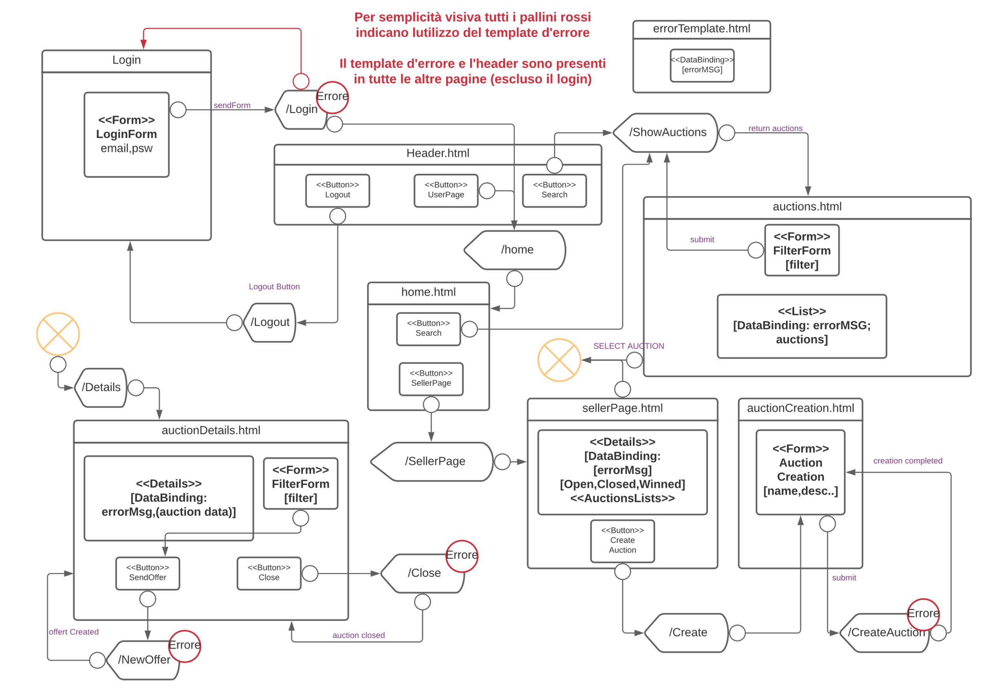
Diagramma Applicativo IFML

Slide 16
Sequence Diagram
Nelle prossime pagine sono presenti i sequence diagram delle diverse possibili azioni percorribili dall’utente.
Alcuni dettagli minori quali la visualizzazione di alcuni errori o il caricamento di alcuni dati dalla sessione sono omessi per semplicità rappresentativa (sono comunque presenti delle note in viola che evidenziano tali omissioni).
In Nero si troveranno le azioni ClientSide mentre in azzurrino quelle ServerSide

Slide 17
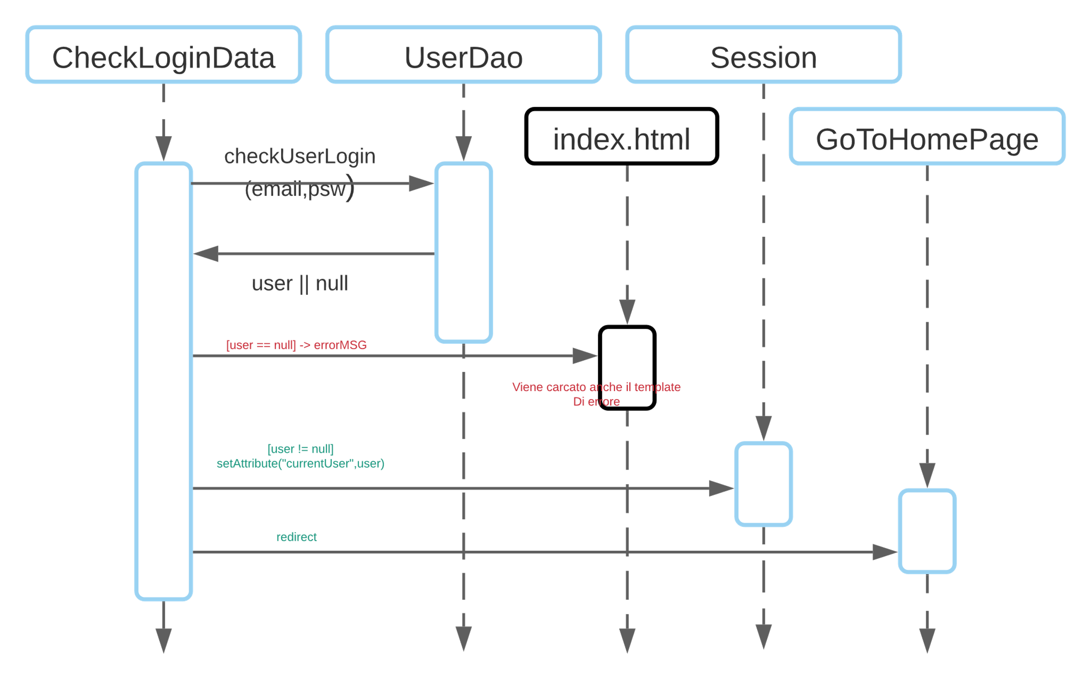
Evento Di Login

Slide 18
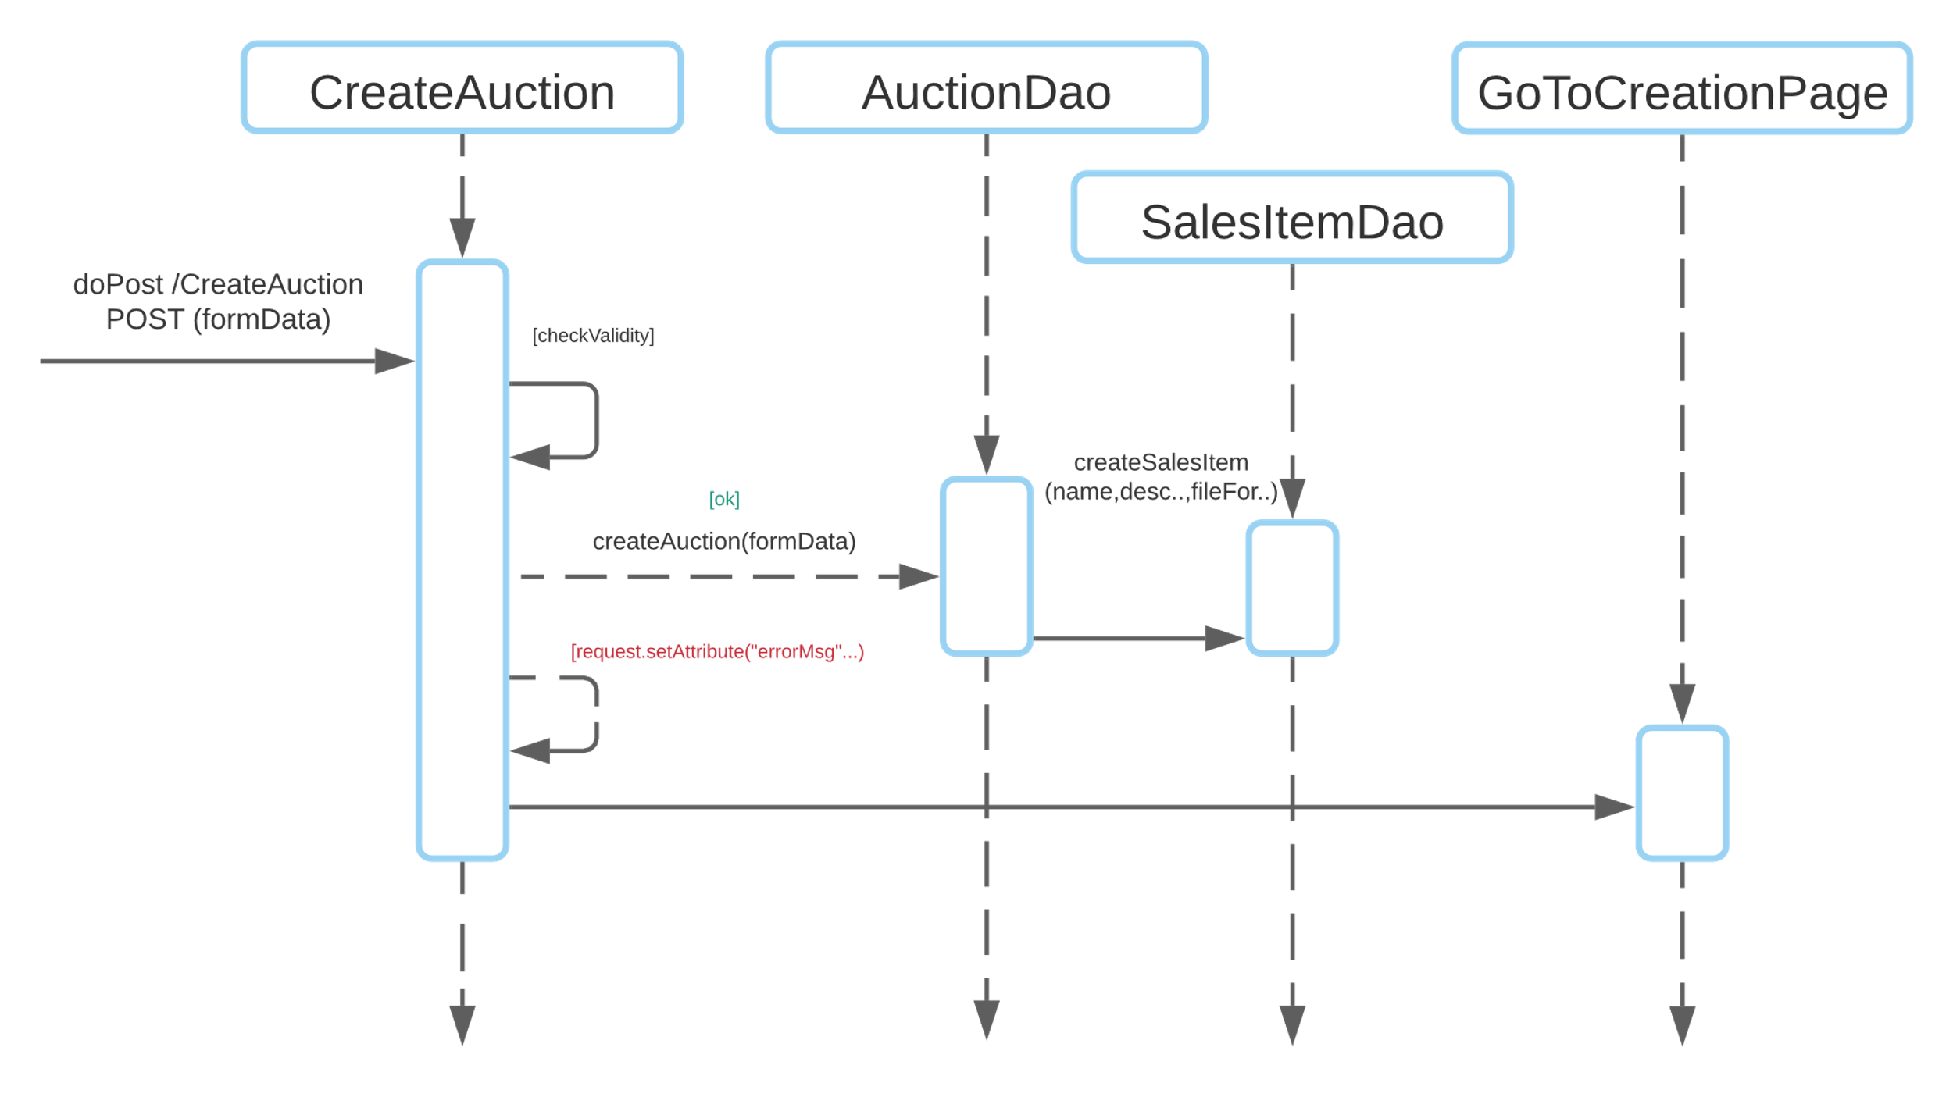
Evento Di Creazione Asta

Slide 19
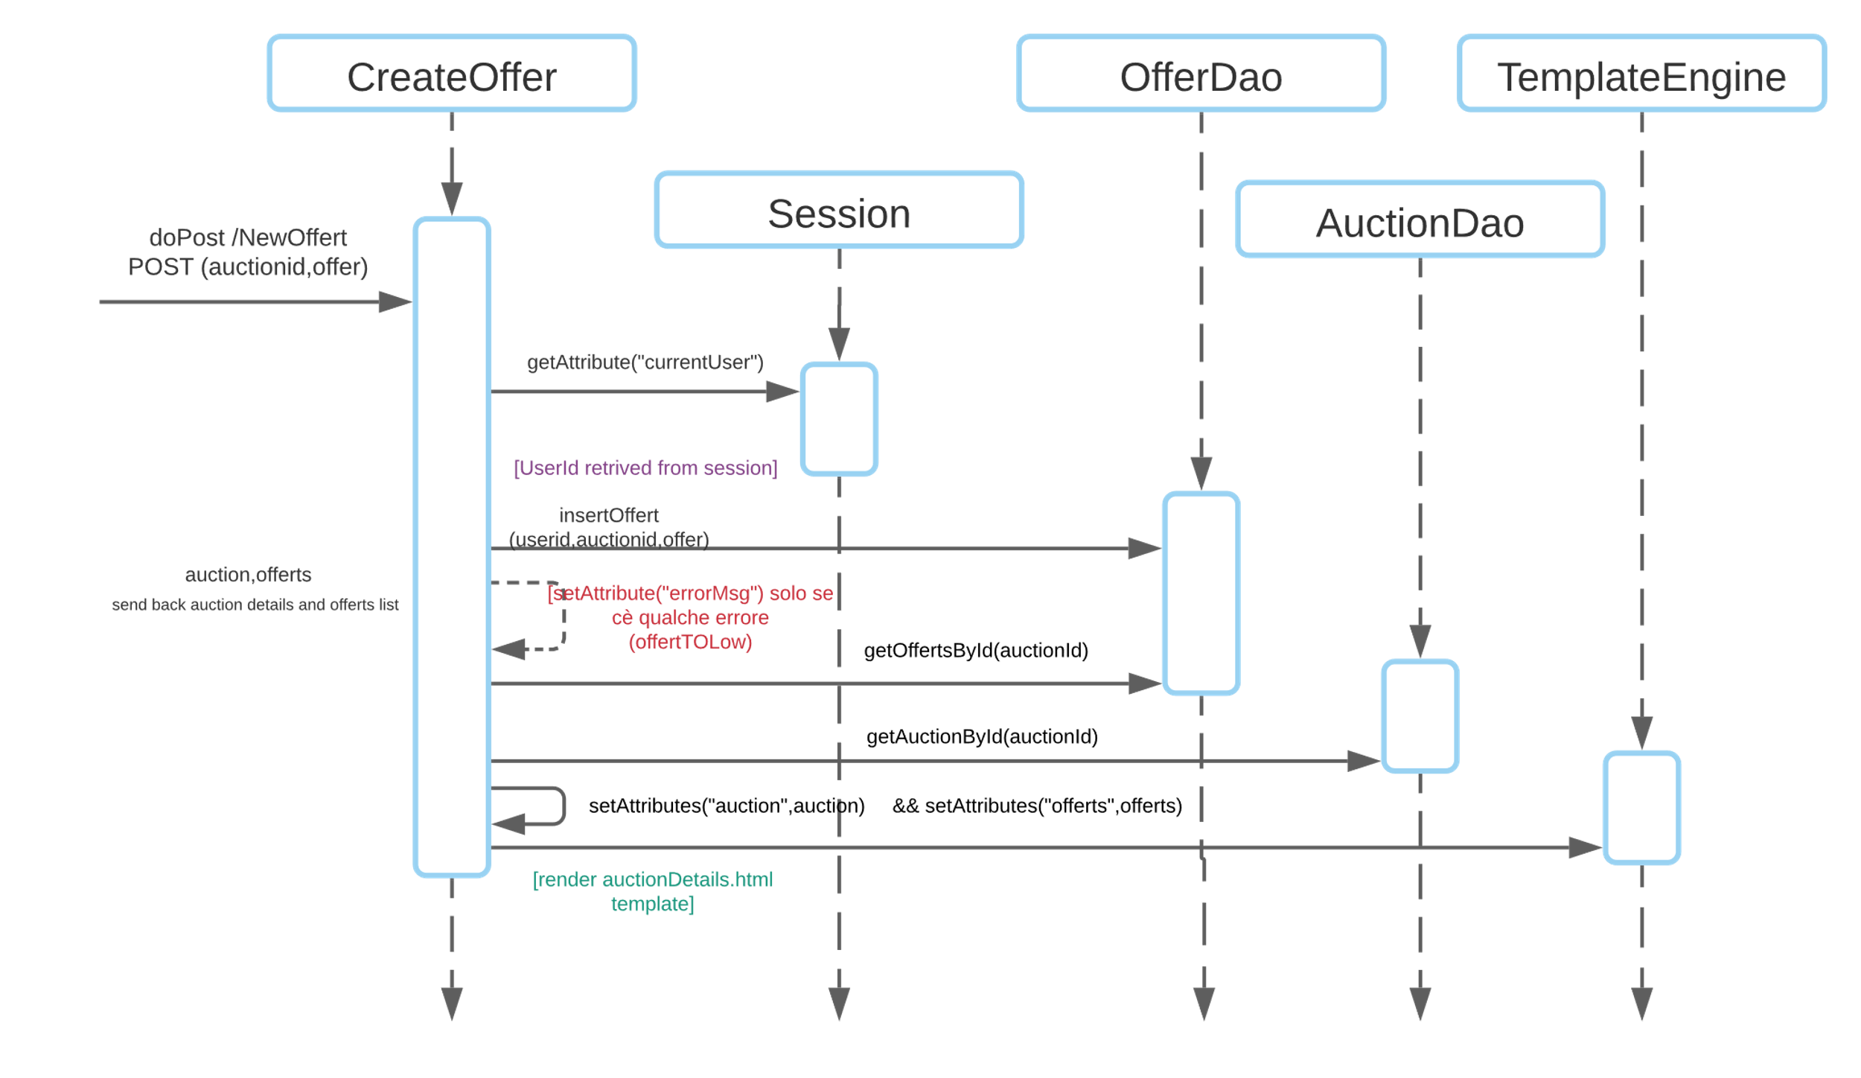
Evento Di Creazione Offerta

Slide 20
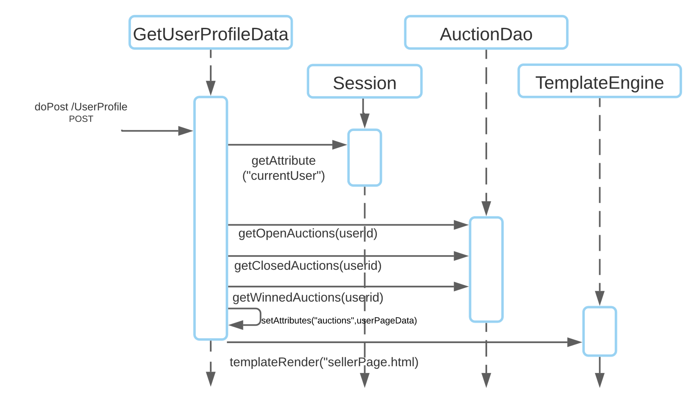
Evento Di Caricamento UserPage

Slide 21
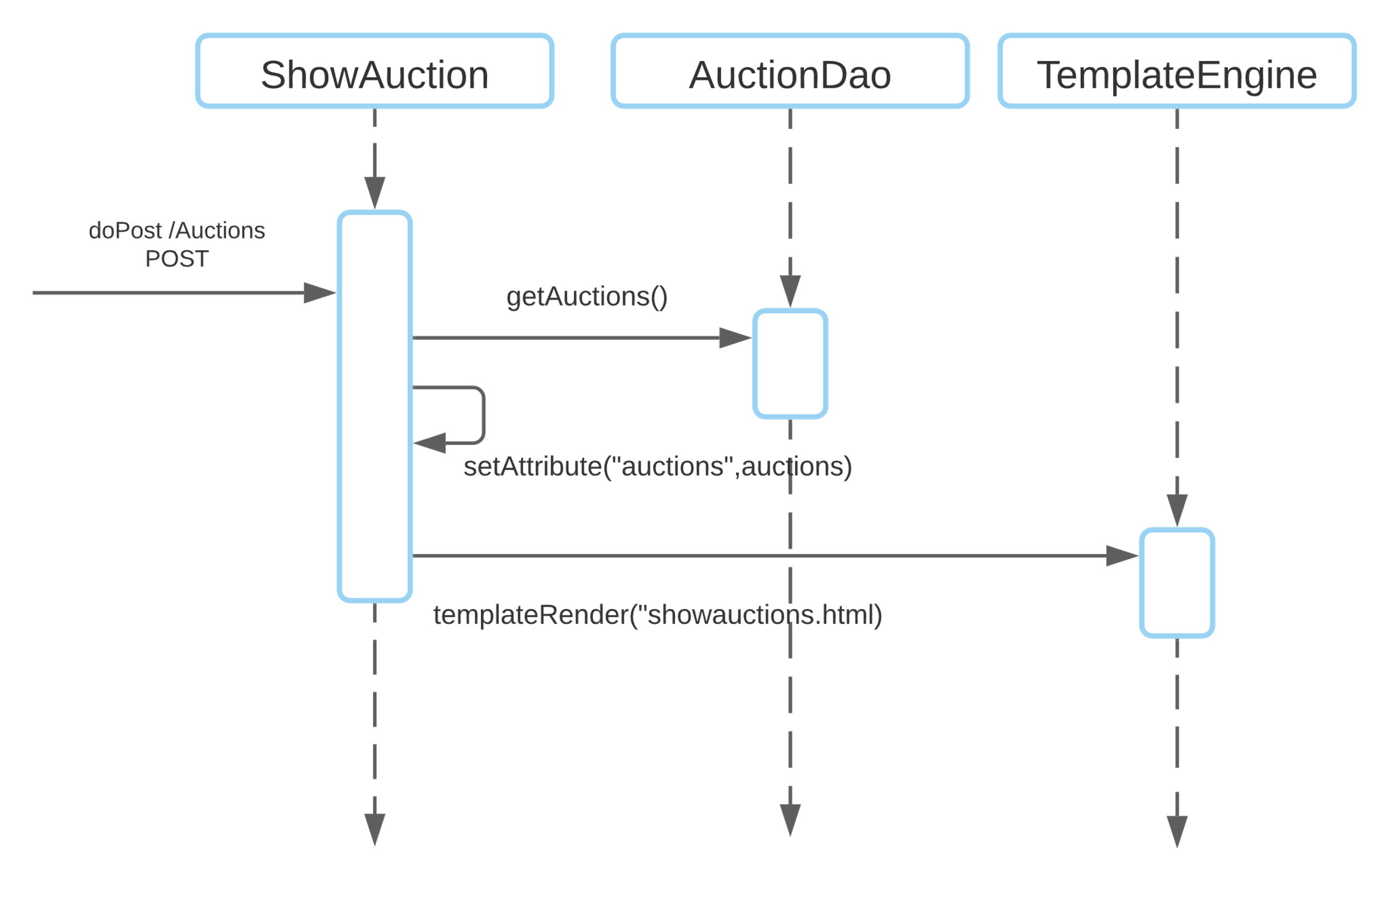
Evento Di Stampa Lista Aste

Slide 22
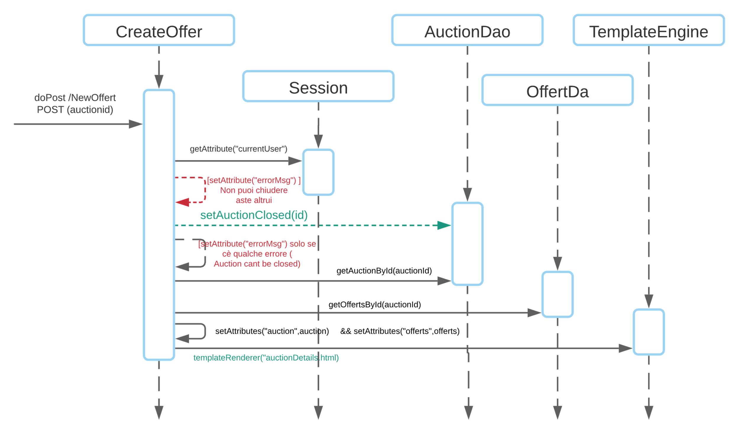
Evento Di Chiusura Asta

Slide 23
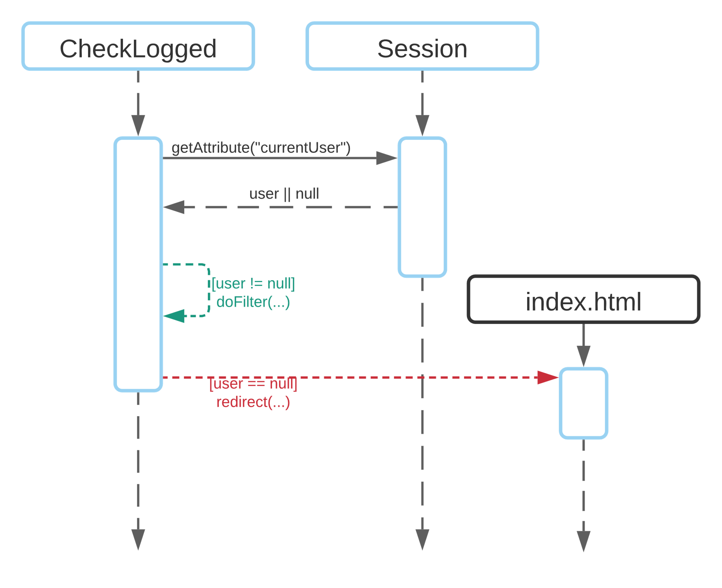
Evento Di Filtro CheckLogin
Il Filtro CheckNotLogged è esattamente speculare (logina inversa)

Slide 24
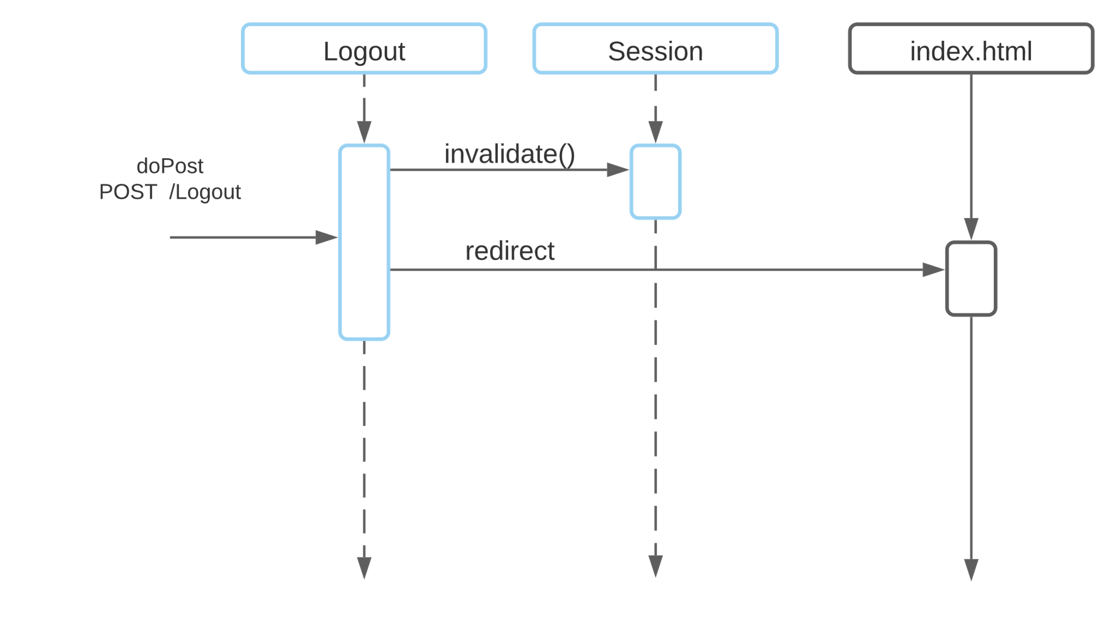
Evento Di Logout

